Slide 1
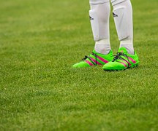
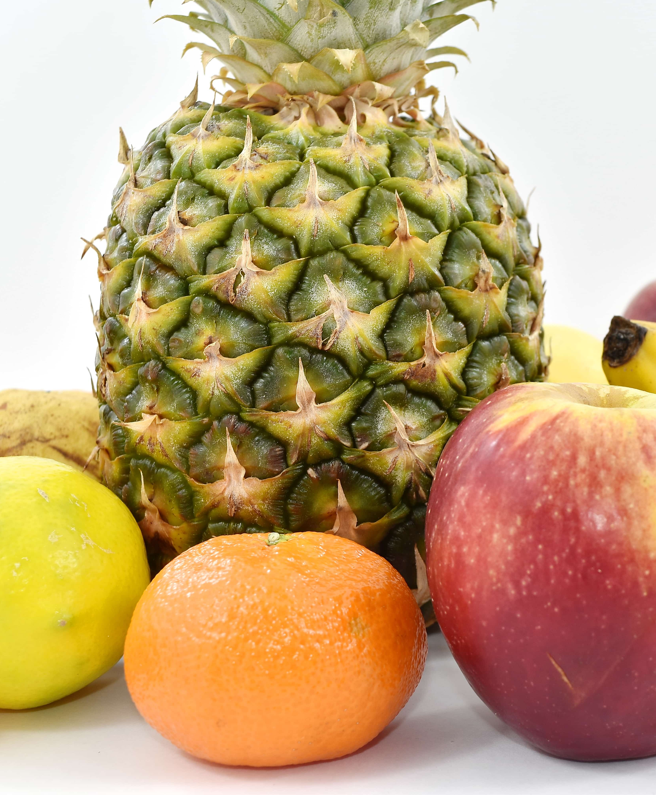

Kost och sömn för unga fotbollsspelare

Slide 2
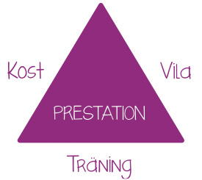
Träning – mat –sömn
Vill man bli en bra fotbollspelare krävs självklart träning. Ju mer du tränar desto viktigare blir det med tillräcklig vila och bra mat. Kan du hitta balansen mellan dessa tre delar har du goda förutsättningar att bli riktigt bra på fotboll.
Ungefärliga rekommendationer för sömn i åldern 9-12 år är 9-11 timmar per dygn.
Bra tips:
• Beräkna tiden för läggdags utifrån när du måste gå upp på morgonen.
• Gå upp max två timmar senare på helgen jämfört med vardag.
• Låt sista timmen innan läggdags vara mobilfri så att det blir lättare att varva ner.

Slide 3

Hur ska du äta?
Kolhydrater behövs för energi i kroppen. När du tränar fotboll är detta en viktig energikälla.
Det finns både snabba och långsamma kolhydrater.
De långsamma kolhydraterna ger mer energi som räcker under en längre tid och är de mest hälsosamma. Snabba kolhydrater vill vi bara få i oss efter en träning eller en match.
Viktiga källor till långsamma kolhydrater:
Ris, pasta, potatis, rotfrukter, frukt, bröd, flingor, bönor och baljväxter.
Exempel på snabba kolhydrater:
Läsk, juice, sylt/ marmelad, godis, sötad yoghurt, vitt bröd och snabbmakaroner.

Slide 4
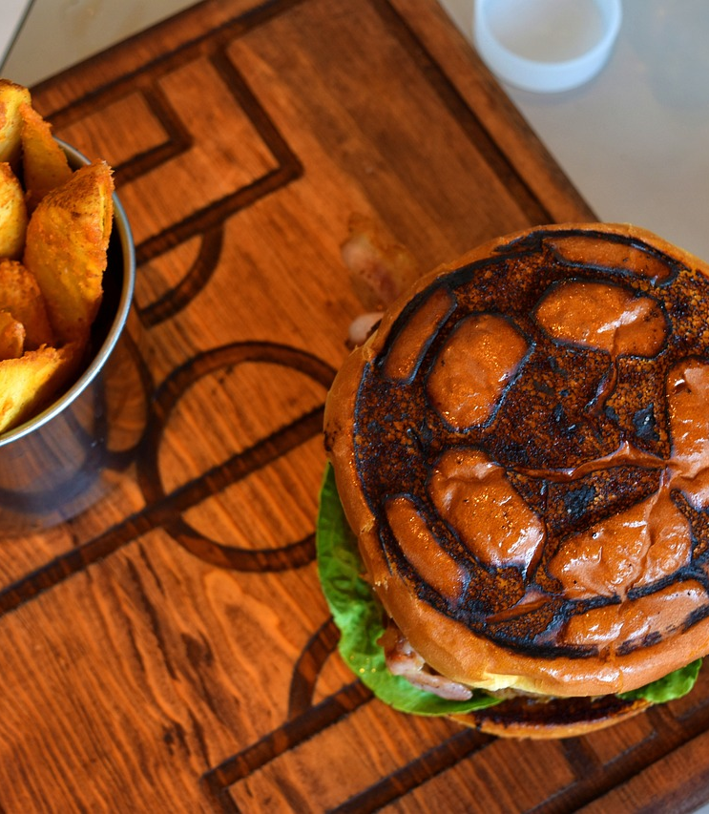
Hur ska du äta?
Protein är viktigt för bland annat uppbyggnad av muskler och immunförsvar.
Viktiga proteinkällor:
Kött, fisk, fågel, ärtor, bönor, linser samt mejeriprodukter såsom kvarg och keso.
Fett behövs för att kroppen ska fungera. Det är bland annat energigivande och värmegivande. Fett finns i flera olika former.
Källor med bra fett:
Fisk, kyckling, avocado, nötter, mejeriprodukter och kött.

Slide 5
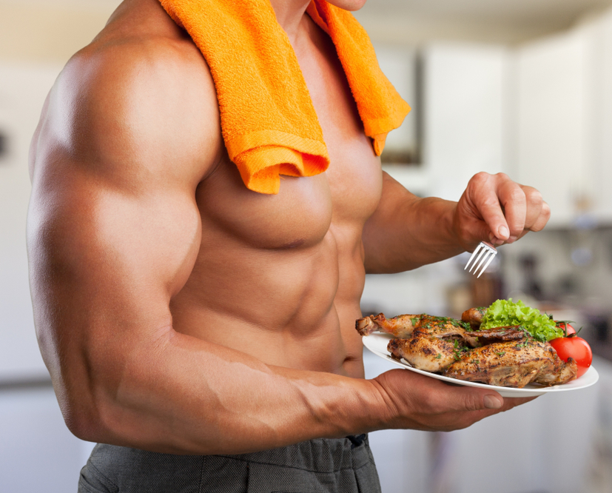
Hur mycket mat behövs?
Hur mycket du bör äta beror på hur aktiv du är. För att orka träna och spela matcher varje helg behöver du äta mer än en person som inte gör det.
Det är också bra att tänka på hur man fördelar matintaget under dagen, vet man att man har träning på kvällen är det viktigt att det finns tillräckligt med energi i kroppen.
Bra att tänka på:
•Äter du lite till frukost behöver du äta mer till mellanmål.
• Ibland kan ytterligare ett mellanmål behövas för att energin ska räcka till.
• Hinner du äta middag före träningen är det ofta ett bra alternativ.

Slide 6
Hur du kan äta för att orka skola och träning
7.00 Frukost: En tallrik gröt, ett ägg eller en tallrik fil med müsli och en grövre smörgås med smör och ost.
10.00 Mellanmål: En banan.
12.00 Lunch: Skollunch som kan vara tex pasta med köttfärssås, grönsaker, knäckebröd med smör.
16.00 Mellanmål: En grövre smörgås med pålägg, tex leverpastej, eller ost och skinka ett glas blåbärssoppa (du som hinner kan istället äta middag före träning).
17.30 TRÄNING
19.00 Återhämtningsmål: En banan
19.30-20.00 Middag: Lax, potatisar, gräddfil med dill, grönsaker, 2 knäckebröd med smör ett päron.
21.30 Läggdags för att få 9 timmars sömn.

Slide 7
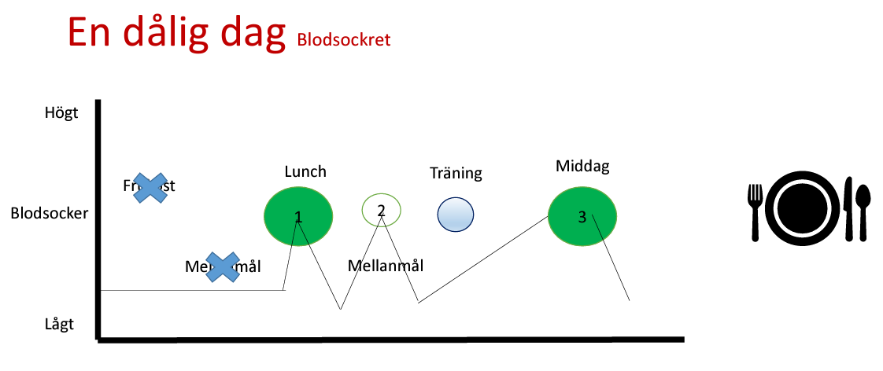

Slide 8
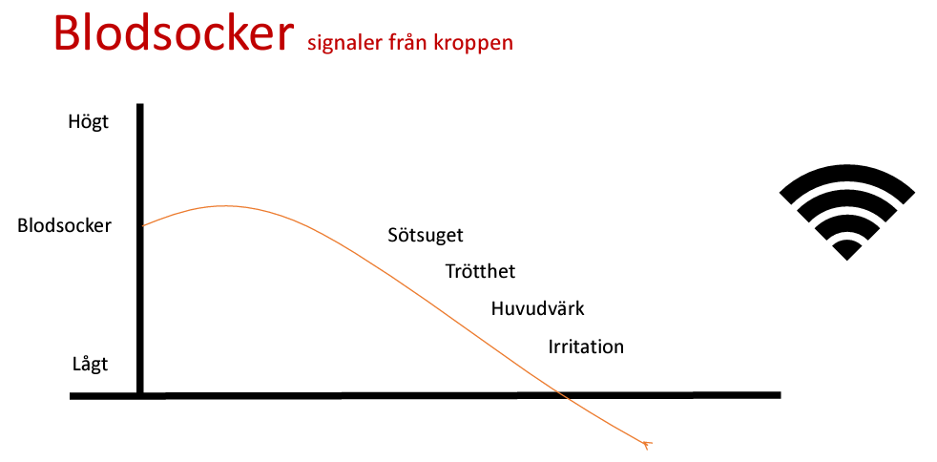

Slide 9
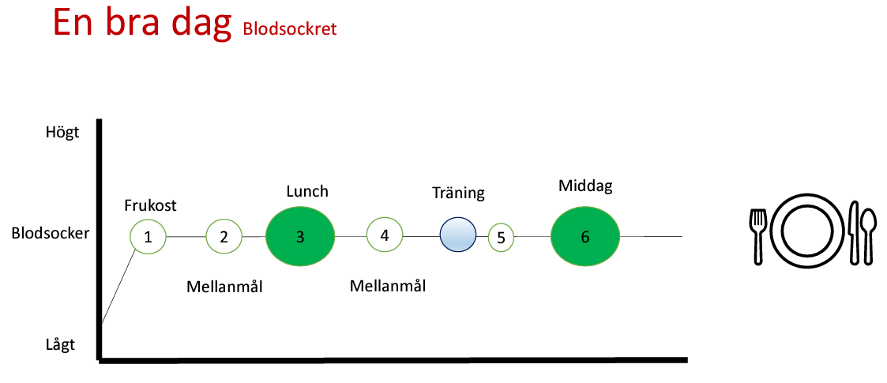

Slide 10
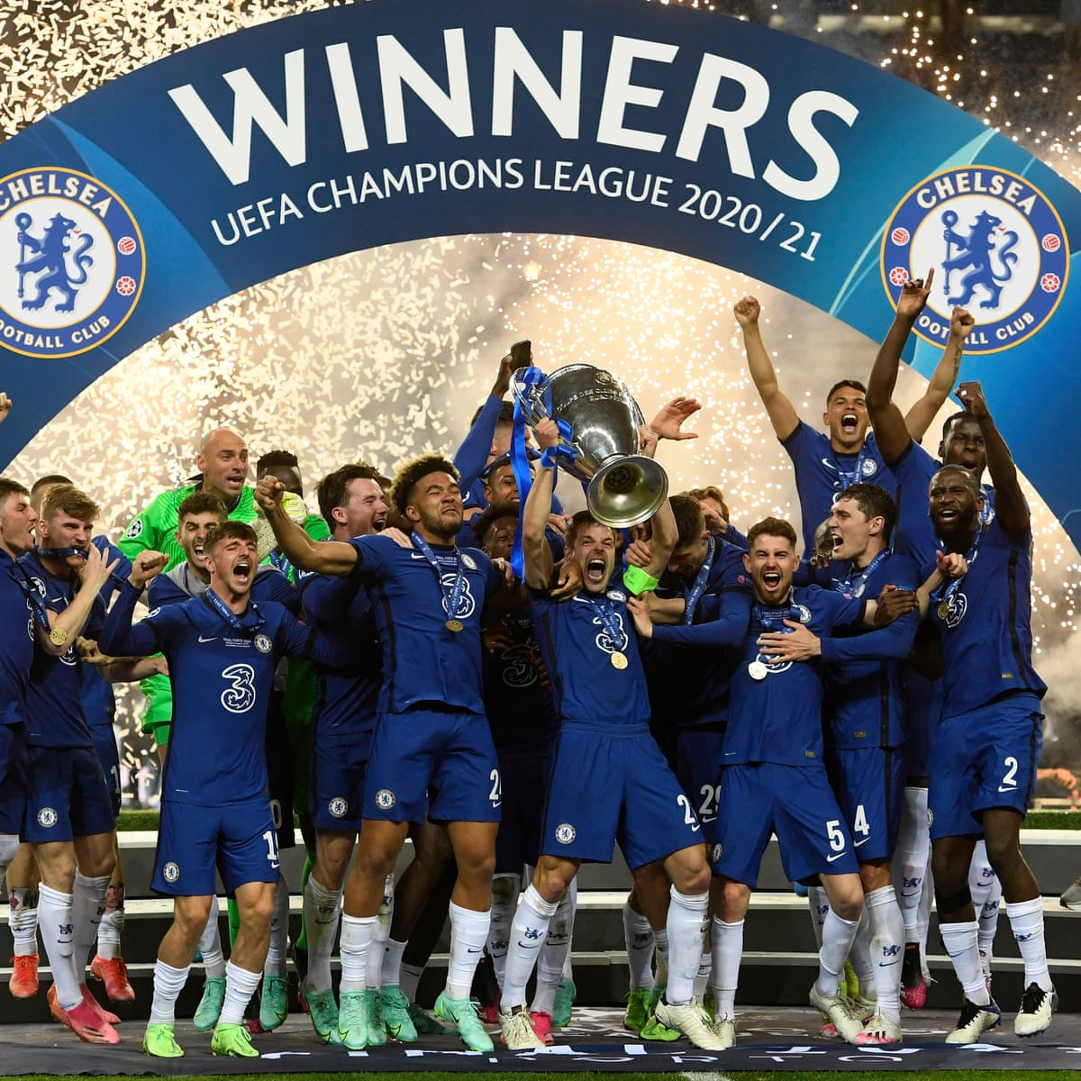
Ge dig själv rätt förutsättningar att lyckas 🙂

